Slide 1
الفصل 24 السياسة النقدية والمالية في نموذج IS-LM Monetary and Fiscal Policy in the ISLM Model
يساعد نموذج IS-LM صناع السياسة على التنبؤ بما سوف يحصل في الناتج الإجمالي وأسعار الفائدة إذا قرروا زيادة عرض النقود أو زيادة الإنفاق الحكومي وبهذه الطريقة يساعدنا تحليل IS-LM على الإجابة على بعض الأسئلة المهمة حول منفعة وفاعلية السياسة النقدية والمالية في التأثير على النشاط الاقتصادي وايهما الأفضل ؟
1-)متى تكون السياسة النقدية أكثر فاعلية من السياسة المالية في السيطرة على مستوى الإنتاج الإجمالي ومتى تكون فاعليتها اقل؟
2-) هل على السلطات النقدية ان تصنع سياسة نقدية من خلال تغيير عرض النقود أم أسعار الفائدة؟

Slide 2
العوامل التي تسبب انتقال منحني LM Factors That Cause the LM Curve to Shift
يصف منحني LM نقاط التوازن في سوق النقود (وهويمثل توليفة ما بين الناتج الإجمالي وأسعار الفائدة والتي تتساوى فيها كمية النقود المطلوبة مع كمية النقود المعروضة.)
هناك خمسة عوامل تسبب انتقال منحني IS (التغير في إنفاق المستهلك الذاتي وإنفاق الاستثمار المخطط غير المرتبط بأسعار الفائدة والإنفاق الحكومي والضرائب وصافي التصدير غير المرتبط بأسعار الفائدة)
في حين هناك عاملين فقط تؤديان الى انتقال منحنى LM وهما التغير في الطلب النقود والتغير في عرض النقود. فكيف تؤثرهذه التغيرات في هذين العاملين على منحني LM؟

Slide 3
أولا: التغيرات في عرض النقود
تؤدي زيادة عرض النقود إلى انتقال منحني LM إلى اليمين كما يظهر الشكل رقم2 .
ولتوضيح ذلك سوف نفترض بان المنحني كان في البداية عند LM₁ كما يظهر الجزء (a) من الشكل وان الاحتياطي الفيدرالي يقوم من خلال عمليات السوق المفتوحة بشراء السندات ويزيد من عرض النقود، فإذا اعتبرنا نقطة A على منحني LM₁ الابتدائي يمكن ان نرى ماذا يحدث لمستوى التوازن في أسعار الفائدة إذا اعتبرنا الإنتاج ثابت عند Y_{A}.؟
الجزء b)) من الشكل يظهر العرض والطلب على النقود ويوضح أسعار الفائدة عند التوازن وهي ابتدائيا i_{A} وذلك في تقاطع منحني عرض النقود M^{s}₁ ومنحني الطلب على النقود M^{d} . فالزيادة في كمية النقود المعروضة تؤدي إلى انتقال منحني العرض إلى اليمين ومع ثبات الإنتاج عند Y_{A} وبهذا أسعار فائدة التوازن تنخفض إلى i_{A'}.

Slide 4
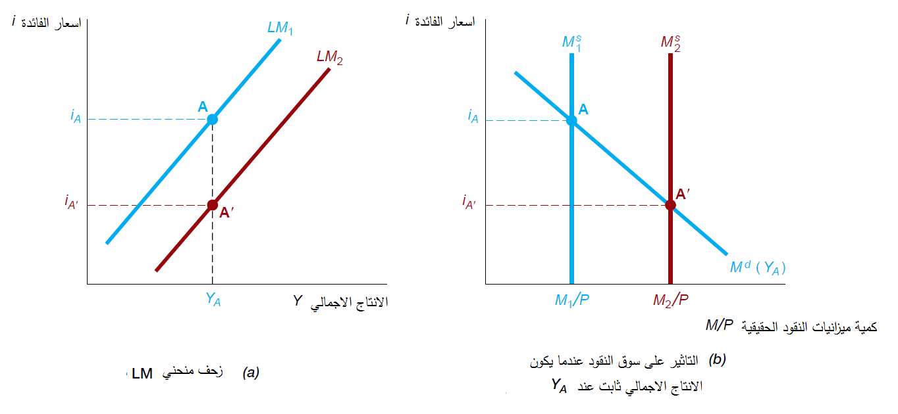
في الجزء a من الشكل يظهر هذا الانخفاض في أسعار الفائدة التوازنية من i_{A} إلى i_{A'} من النقطة A إلى النقطة A' ويمكن تطبيق نفس التحليل لكل نقطة على منحني LM₁ وهذا يؤدي إلى نتيجة انه في أي مستوى معين من الإنتاج الإجمالي تنخفض أسعار الفائدة عند زيادة عرض النقود .

Slide 5
ثانيا: - التغيرات في الطلب على النقود:
تشير نظرية الطلب على الأصول في الفصل الخامس إلى ان زيادة مستقلة في الطلب على النقود (مستقلة :ليست ناتجة عن تغير في مستوى السعر أو الإنتاج الإجمالي أو أسعار الفائدة)-فعلى سبيل المثال زيادة تقلبات عائدات السندات سوف تجعل السندات أكثرخطورة نسبة إلى النقود وهذا سوف يزيد من كمية الطلب على النقود عن أي سعر فائدة أو مستوى سعر أو إنتاج إجمالي- الزيادة المستقلة الناتجة في الطلب على النقود تؤدي إلى انتقال منحني LM إلى اليسار كما يظهر الشكل رقم3.

Slide 6
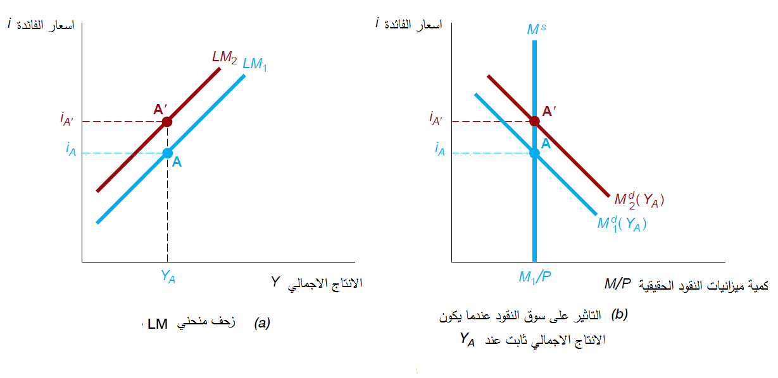
الشكل رقم3: اانتقال في منحني LM عند زيادة الطلب على النقود

Slide 7
لو أخذنا مثلاً نقطة A في منحني LM1 الابتدائي وبفرض حدث ذعر مالي جماهيري أدى إلى إفلاس الكثير من الشركات ، وبما ان السندات أصبحت من الأصول عالية الخطورة، عندها يرغب الأشخاص التحول من حيازة السندات إلى النقود وسوف يرغبون في جمع كمية اكبر من النقود عند اية مستوى من أسعار الفائدة ومستويات الإنتاج.
تظهر الزيادة الناتجة في الطلب على النقود عند مستويات الناتج المختلفةY_{A} بنقل منحني الطلب على النقود من M^{d}₁ إلى M^{d}₂ في الجزء( b ) من الشكل(3).
عند نقطة التوازن الجديدة في سوق النقود مع ثبات الناتج الكلي عند Y_{A} فان أسعار فائدة التوازنية سوف تزداد إلى I_{A}' وان نقطة التوازن تتحرك من A إلى A‘ وكما موضح في الشكل السابق (3).

Slide 8
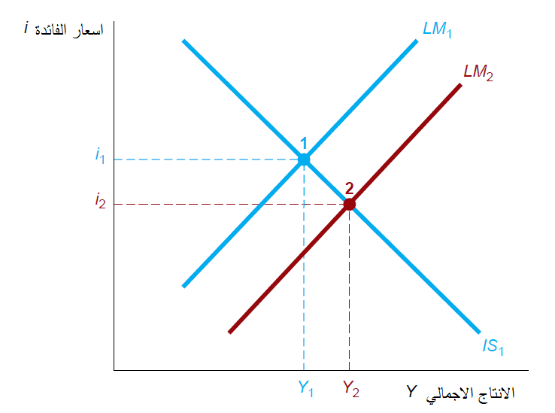
الاستجابة إلى التغير في السياسة النقدية Response to a Change in Monetary Policy

Slide 9
يوضح الشكل رقم4 استجابة الناتج وأسعار الفائدة إلى زيادة المعروض من النقود. في بداية الأمر يكون الاقتصاد في حالة توازن في سوق السلع وأسواق النقود عند النقطة1 وهو تقاطع IS₁ وLM₁، سوف نفترض بان المستوى الناتج الإجمالي هو Y₁ والاقتصاد يعاني من بطالة بمعدل 10% ويقرر الاحتياطي الفيدرالي ان يحاول زيادة الناتج وتقليل البطالة من خلال زيادة المعروض من النقود فهل يكون للتغير في السياسة الفيدرالية النقدية التأثير المقصود؟
ان زيادة عرض النقود الناتجة عن انتقال منحني LM إلى اليمين إلى LM₂ وتتحرك نقطة التوازن لسوق السلع وسوق النقود إلى النقطة 2 (تقاطع IS₁ و LM₂). نتيجة الزيادة في المعروض النقدي تؤدي الى انخفاض أسعار الفائدة إلى i₂ كما وجدنا في الشكل رقم2 وزيادة الإنتاج الإجمالي إلى Y₂ ، أي ان السياسة النقدية أدت الى تحسين حالة الاقتصاد.
وبصورة أوضح لماذا يزداد الإنتاج الإجمالي وتنخفض أسعار الفائدة ؟
عندما يكون الاقتصاد عند النقطة1 فان زيادة العرض النقدي (إلى اليمين في منحني LM) يؤدي الى زيادة المعروض من النقود وينتج عنه انخفاض في أسعار الفائدة، هذا الانخفاض يسبب زيادة إنفاق استثمار وصافي التصدير والذي يزيد بدوه الطلب الإجمالي ويسبب زيادة في الناتج الإجمالي. تختفي زيادة عرض النقود عند وصول الاقتصاد إلى النقطة2 لان كلا الزيادة في الناتج والانخفاض في أسعار الفائدة قد زادت من كمية النقود المطلوبة حتى تتساوى مع المستوى العالي الجديد من معروض النقود.
وعلى العكس من ذلك فان الانخفاض في عرض النقود يعكس هذه العملية حيث يؤدي ذلك إلى زحف منحني LM إلى اليسار ويسبب زيادة في أسعار الفائدة وانخفاض في الإنتاج. وبهذا يرتبط الإنتاج الإجمالي بعلاقة ايجابية إلى معروض النقود : يتوسع الإنتاج الإجمالي عندما يزداد معروض النقود وينخفض عندما يقل.

Slide 10
